Slide 1
Отчёт об экспериментальной работе
МБДОУ «Лямбирский детский сад №2 «Родничок»
Подготовила:
старший воспитатель
Ефремова О.В.

Slide 2
Тема эксперимента
Развитие творческой активности дошкольников в различных видах деятельности.

Slide 3
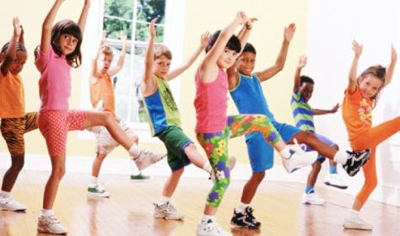
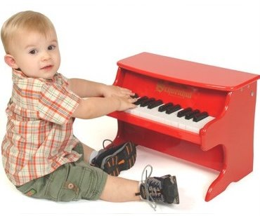
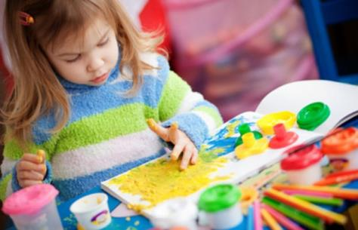
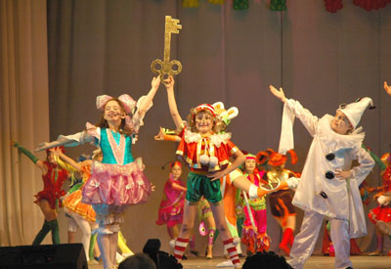
Актуальность
Творчество украшает нашу жизнь
и детское творчество - одна из составляющих полноценного развития ребенка.

Slide 4
А. А. Волкова утверждает:
"Воспитание творчества - разностороннее и сложное воздействие на ребенка. В творческой деятельности взрослых принимают участие ум (знания, мышление, воображение), характер (смелость, настойчивость), чувство (любовь к красоте, увлечение образом, мыслью). Эти же стороны личности мы должны воспитывать и у ребенка для того, чтобы успешнее развивать в нем творчество. Обогатить ум ребенка разнообразными представлениями, некоторыми знаниями - значит дать обильную пищу для творчества. Научить внимательно присматриваться, быть наблюдательными - значит сделать представления ясными, более полными. Это поможет детям ярче воспроизводить в своем творчестве виденное".

Slide 5
Практическая реализация цели
Созерцание
Размышление
Творческая деятельность

Slide 6
Проблема
Проблемой часто является неверный подход педагогов к творческой деятельности детей, проявляющийся в следующем:
ребёнку навязывают определённые штампы и стереотипы.
отрабатываются алгоритмы изобразительной деятельности.
исключается возможность самовыражения ребёнка.

Slide 7
Цель эксперимента
Создать условия для получения качественного образования и реализации принципов индивидуализации и дифференциации учебно-воспитательного процесса, развивая творческие способности детей через различные виды деятельности.

Slide 8
Задачи
Развивать эстетическое восприятие мира, природы, художественного творчества взрослых и детей.
Развивать воображение детей, поддерживая проявления их фантазии, смелости в изложении собственных замыслов.
Формировать всестороннюю гармоничную личность, развивая у детей интерес к музыкальному искусству, к движениям под музыку, к изобразительной и театрализованной деятельности.

Slide 9
Этапы исследования
1 этап - (октябрь-декабрь 2010 г.) – вводно-организационный;
2 этап - (2011-2012 гг.) – внедренческий;
3 этап - (2013 г.) – прогностический;
4 этап - (январь-май 2014 г.) – обобщающий.

Slide 10
Научная новизна состоит в создании системы по развитию творческой активности у детей дошкольного возраста. Практическая значимость состоит в теоретической и практической проверке системы становления и развития творческой личности ребенка, в подготовке практических рекомендаций для использования в работе педагогами ДОУ.

Slide 11
Ожидаемый результат:
создание условий для развития творческой активности дошкольников;
создание модели образовательного учреждения, направленного на развитие творческой личности ребенка.

Slide 12
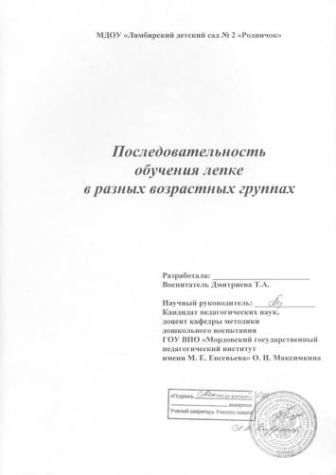
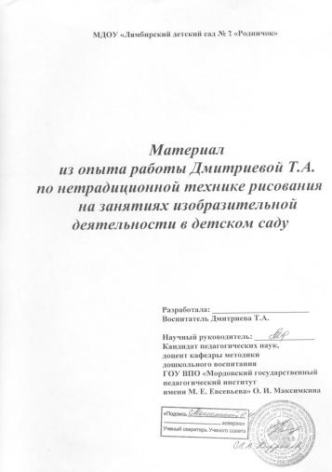
Методические разработки

Slide 13
Программа
«Мозаика цвета и формы»
по формированию сенсорной культуры дошкольников в дидактических играх
Разработала:
Воспитатель Овчинникова Н.А.

Slide 14
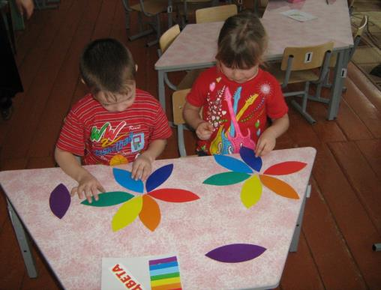
«Радуга цвета»

Slide 15
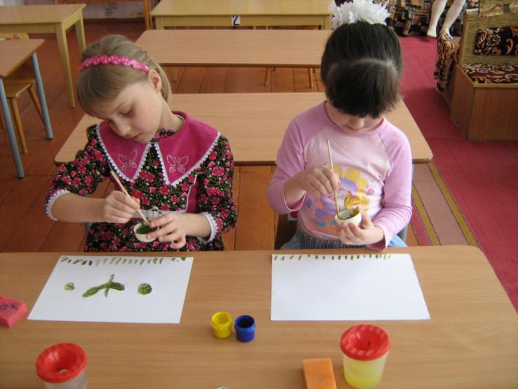
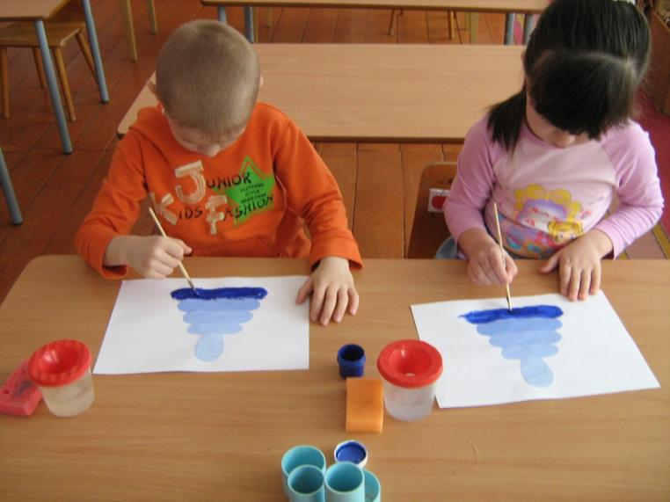
Волшебные краски
Высветление цвета

Slide 16
Программа
«Играем в театр»
по развитию театрализованной
деятельности дошкольников
Разработала:
Воспитатель Шаброва О.А.

Slide 17
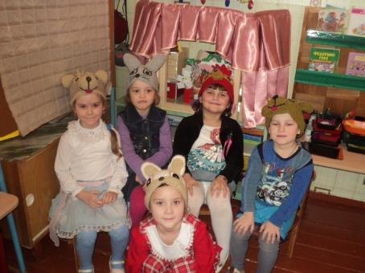
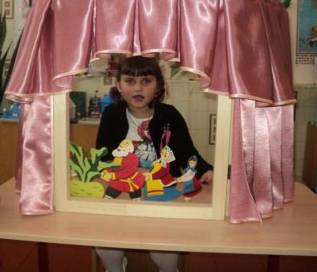
«Театр – это волшебный мир.
Он даёт уроки красоты, морали
и нравственности.
А чем они богаче, тем успешнее
идёт развитие духовного мира
детей…»
(Б.М. Теплов).

Slide 18
Программа
«Капельки»
для кружка ДДТ по курсу «Сольное пение»
Разработала:
Педагог доп. образования Медведева Г.И.

Slide 19
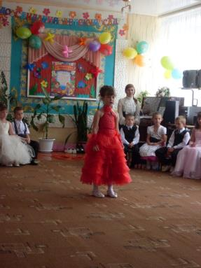
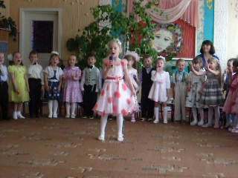
Музыка - могучий источник мысли.
Без музыкального воспитания
невозможно полноценное умственное развитие.
(Василий Александрович Сухомлинский)

Slide 20
Программа
«Основы хореографии»
для кружка ДДТ
Разработала:
Педагог доп. образования Нугаева Е.Н.

Slide 21
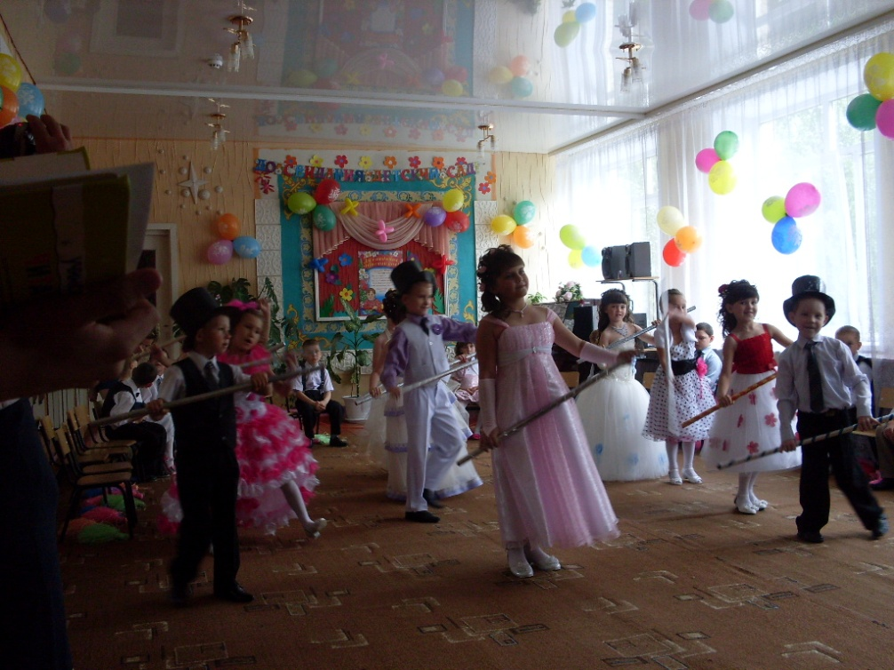
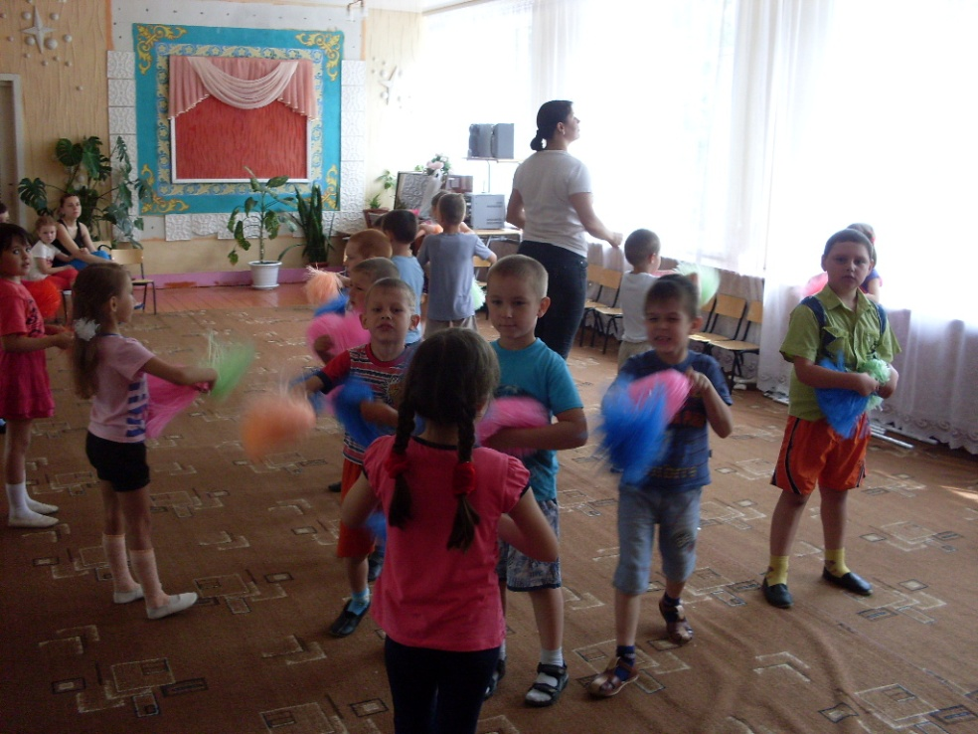
Детские танцы – это изучение основных средств выразительности
(движения и позы, пластика и мимика, ритм),
которые связаны с эмоциональными впечатлениями
маленького человека от окружающего мира.

Slide 22
Программа
«Радуга красок»
для кружка ДДТ по изобразительной деятельности
Разработала:
Педагог доп. образования Митенькина Е.Н.

Slide 23
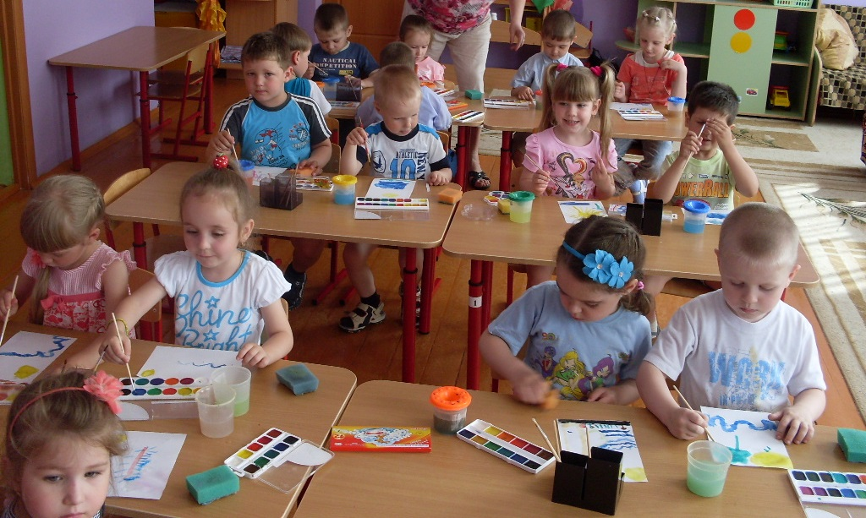
Искусство пробуждает первые яркие, образные представления о Родине,
её культуре, способствует воспитанию чувства прекрасного,
развивает творческие способности детей

Slide 24
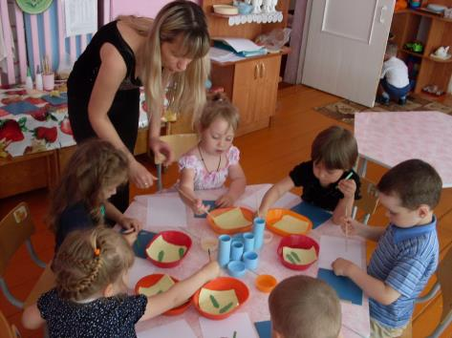
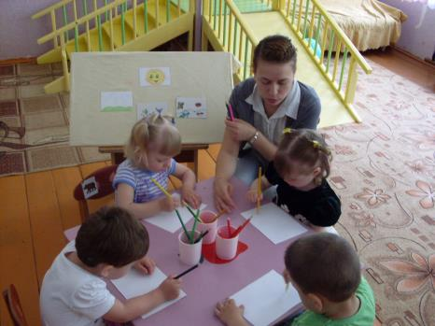
Непосредственно образовательная
деятельность

Slide 25
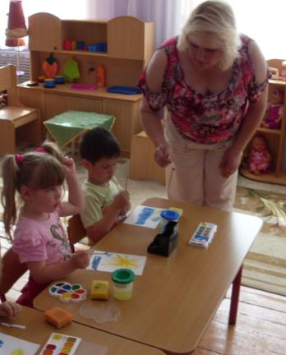
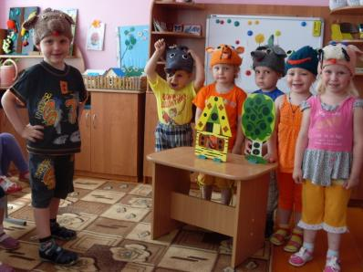
Совместная образовательная
деятельность в режимных моментах

Slide 26
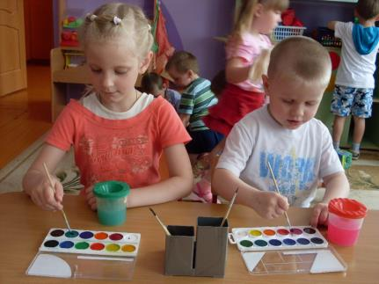
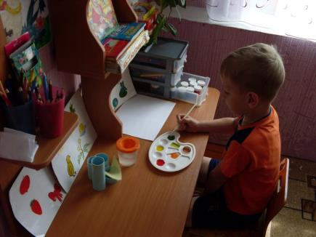
Самостоятельная деятельность детей

Slide 27
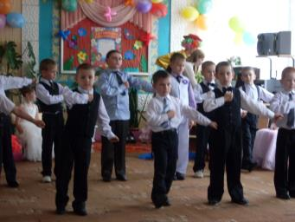
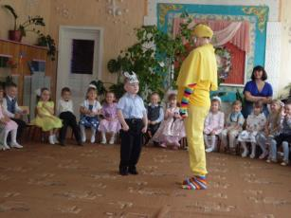
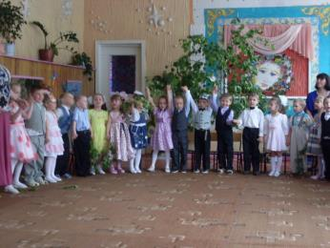
Праздники, развлечения

Slide 28
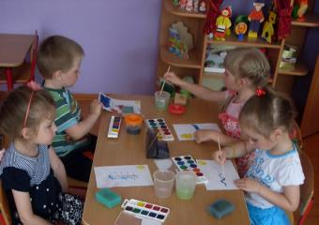
Дополнительная образовательная
деятельность

Slide 29
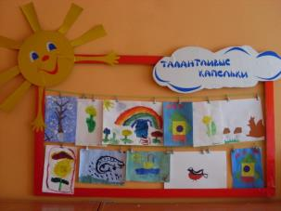
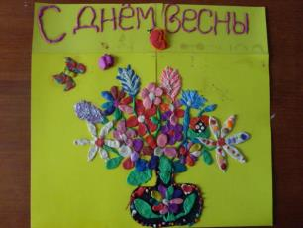
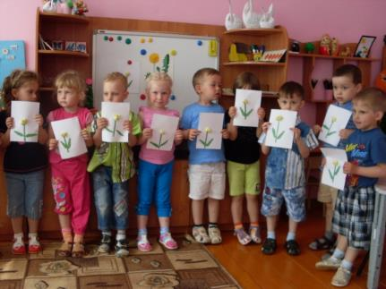
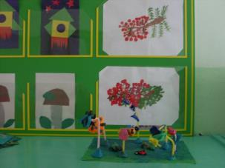
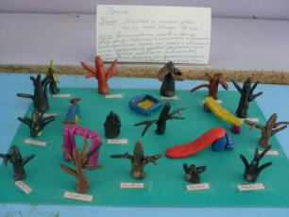
Результаты творчества детей

Slide 30
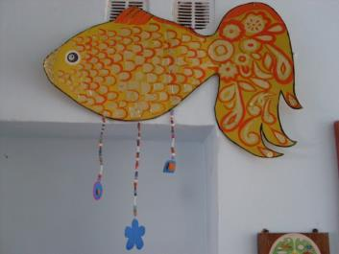
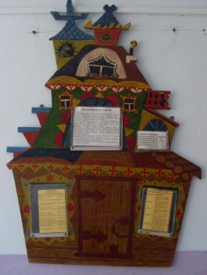
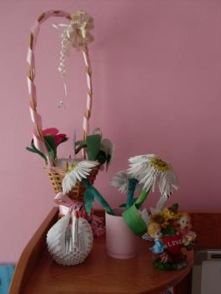
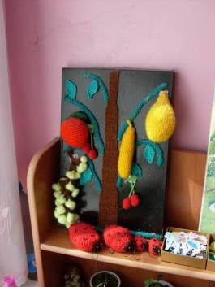
Результаты творчества педагогов

Slide 31
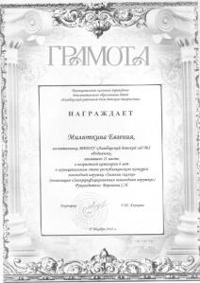
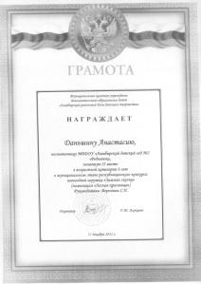
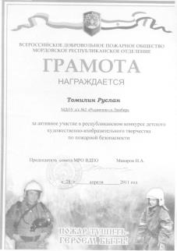
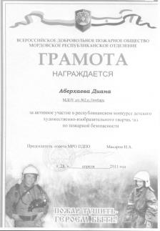
Конкурсы детского творчества

